Slide 1
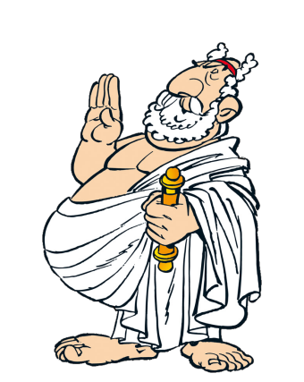
Cinq minutes chrono

Slide 2
Lexique 2

Slide 3
Recherche dans le dictionnaire

Slide 4
Vous vous mettez par 2 avec 1 ardoise et 1 dictionnaire par binôme.

Slide 5
Vous devez d’abord copier les mots à chercher sur votre ardoise, puis faire les recherches dans le dictionnaire.

Slide 6
Vous copiez les réponses en face de chaque mot sur votre ardoise.
Vous n’effacez rien avant la correction.

Slide 7
Il y a 2 niveaux :
 obligatoire pour tout le monde
 pour les plus rapides

Slide 8
Semaine 3
Vous devez chercher la nature de chacun des mots proposé.
Puis l’écrire à côté du mot.
Attention : elle est écrite en abrégé dans le dictionnaire. Vous devez écrire la nature du mot en entier sur l’ardoise.

Slide 9
Je trouve la nature des mots
 | 
quasi | superfétatoire
quant à | quadrige
prolixe | puis

Slide 10
Je trouve la nature des mots
 | 
adverbe | adjectif
préposition | nom masculin
adjectif | adverbe

Slide 11
Fin

